Slide 2
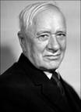
1.Корней Чуковский – это литературный псевдоним писателя. Настоящее его имя ...
А)Николай Иванович Корнеев
Б)Корней Николаевич Корнейчуков
В)Николай Васильевич Корнейчуков

Slide 3
2.Кто какие поступки совершил? Айболит Зажгли море.
Воробей Проглотил солнце.
Крокодил Помыла свою посуду.
Комар Вернул солнце в небо.
Федора Потушила море.
Медведь Спас Муху – Цокотуху.
Бабочка Съел таракана.
Лисички Вылечил зверей.

Slide 4
3.Герою какой сказки пришлось умыться, чтобы не быть проглоченным и растоптанным?
А)Айболит
Б)Крокодил
В)Мойдодыр

Slide 5
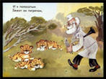
4.Как звали УТКУ доктора Айболита из прозаической версии сказки?
А)Кука
Б)Кика
В)Чика

Slide 6
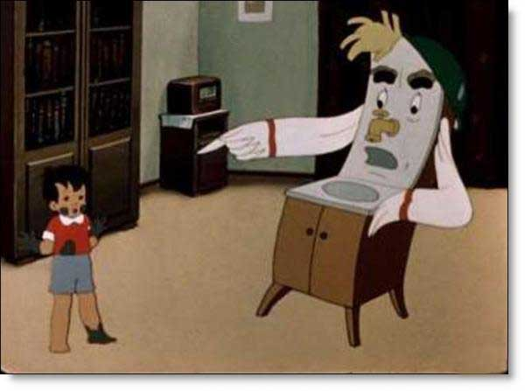
5.Куда грозился окунуть Мойдодыр грязнулю?
А)В лужу
Б)В Мойку
В)В Неву

Slide 7
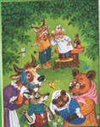
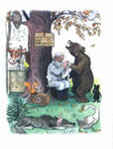
6.Какое слово твердил Айболит, отправляясь в Африку?
А)"Африка"
Б)"Обезьяны"
В)"Лимпопо"

Slide 8
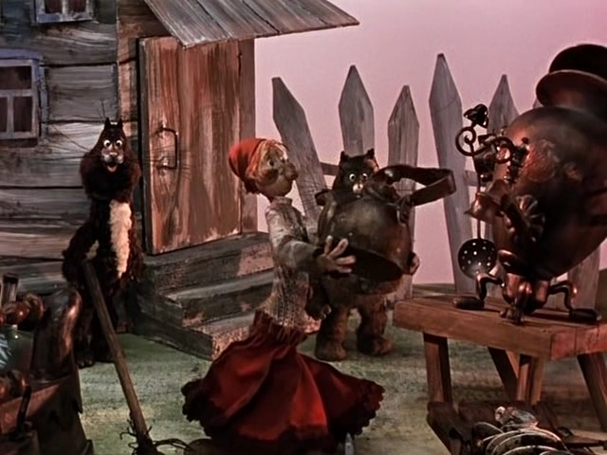
7.В каком произведении посуда перевоспитала свою хозяйку?
А)«Путаница»
Б)«Федорино горе»
В)«Мойдодыр»

Slide 9
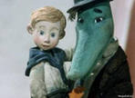
8.Как звали мальчика, который победил Крокодила?
А)Ваня Иванов
Б)Петя Васильев
В)Ваня Васильчиков

Slide 10
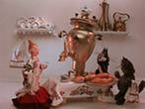
9.Какое отчество было у Федоры, от которой убежала посуда?
А)Егоровна
Б)Ивановна
В)Васильевна

Slide 11
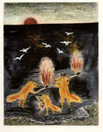
10.Кто поджег синее море в сказке "Путаница"?
А)Поросята
Б)Лисички
В)Мышата

Slide 12
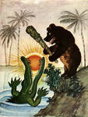
11.Кто выглянул в окно и заметил темноту в сказке "Краденое солнце"?
А)Барашек
Б)Заинька
В)Медведица

Slide 13
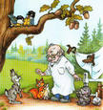
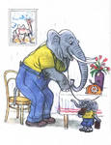
12.Вставьте в зашифрованные слова гласные буквы, получатся имена сказочных героев.
БРМЛЙ ЦКТХ
МЙДДР ФДР
ЙБЛТ ТРКНЩ
КРКЛ КРКДЛ
БРБК ГПППТМ

Slide 14
13.Каким персонажам принадлежат эти сказочные имена?
доктор разбойник
бабушка акула умывальник крокодильчики
муха обжора таракан

Slide 15
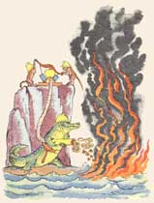
14. Вспомните, какими словами оканчивается строчка, и назови сказку.
Солнце по небу гуляло
И за тучку забежало.
Глянул заинька в окно,
Стало заиньке …(темно).

Slide 16
15.Имя моряка, на корабле которого плыл в Африку Айболит, чтобы вылечить бедных обезьян?
А)Робинзон
Б)Сильвер
В)Джек-Воробей

